Slide 1

Факультет компьютерных наук Образовательная программа 09.03.04 Программная инженерия Курсовая работа Визуализатор трехмерной проекции четырехмерного тела
Выполнил студент группы БПИ-194
Савинов Максим Геннадьевич
Научный руководитель:
Доцент департамента программной инженерии, к. т. н. Ахметсафина Римма Закиевна
Высшая школа экономики, Москва, 2020
www.hse.ru

Slide 2

ОСНОВНЫЕ ПОНЯТИЯ, ОПРЕДЕЛЕНИЯ, ТЕРМИНЫ
Диаграмма Шлегеля- это метод представления политопов для изучения их свойств. В размерности 3 диаграмма Шлегеля представляет собой проекцию многогранника в плоскую фигуру, а в размерности 4 - проекцию 4-мерного многогранника в трехмерное пространство.
Нормаль- в 3х мерном пространстве перпендикуляр к плоскости.
Тессеракт- четырёхмерный гиперкуб, аналог обычного трёхмерного куба в четырёхмерном пространстве. Правильный четырёхмерный политоп.
фото
фото
фото
Высшая школа экономики, Москва, 2020
Савинов М.Г., БПИ-194, курсовая работа, Визуализатор трехмерной проекции четырехмерно тела 2020

Slide 3
ЦЕЛЬ И ЗАДАЧИ РАБОТЫ
Цель работы Визуализация проекции тессеракта в трехмерное пространство и вращение получившейся фигуры для ее демонстрации с разных сторон.
Задачи работы
Изучить четырехмерные тела.
Изучить основы работы с Unity 3D.
Создать четырехмерный гиперкуб – тессеракт.
Реализовать алгоритм вращения четырехмерной фигуры вокруг некоторых плоскостей.
Реализовать алгоритм проектирования четырехмерной фигуры на трехмерное пространство.
Разработать техническую документацию.
фото
фото
фото
Высшая школа экономики, Москва, 2020
Савинов М.Г., БПИ-194, курсовая работа, Визуализатор трехмерной проекции четырехмерно тела 2020

Slide 4
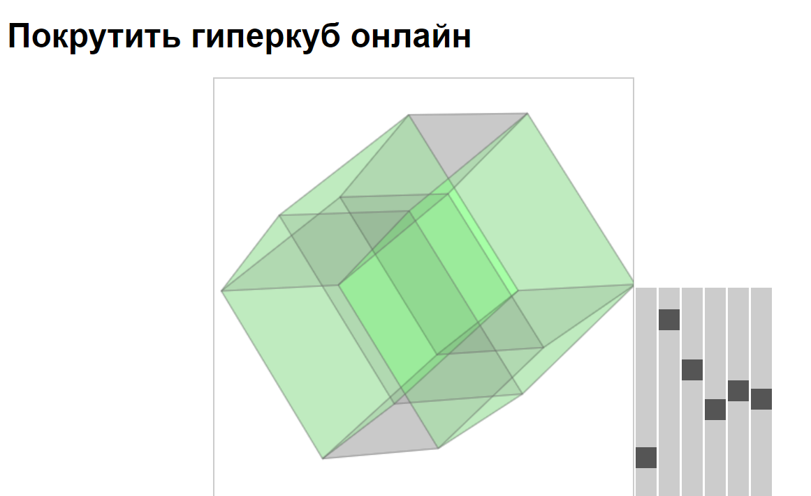
АНАЛИЗ СУЩЕСТВУЮЩИХ РЕШЕНИЙ
Аналоги программы
1.Покрутить гиперкуб онлайн
http://www.michurin.net/online-tools/hypercube.html
фото
фото
фото
Высшая школа экономики, Москва, 2020
Савинов М.Г., БПИ-194, курсовая работа, Визуализатор трехмерной проекции четырехмерно тела 2020

Slide 5
Функциональные требования
Разрабатываемое приложение должно:
Cтроить четырехмерную фигуру тессеракт
Показывать 3D проекцию тессеракта с разных сторон в виде диаграммы Шлегеля в среде Unity3D.
фото
фото
фото
Высшая школа экономики, Москва, 2020
Савинов М.Г., БПИ-194, курсовая работа, Визуализатор трехмерной проекции четырехмерно тела 2020

Slide 6
Создание тессеракта
Тессеракт задается с помощью четырехмерных векторов – его вершин.
Вершины тессеракта имеют вид (+-1,+-1,+-1,+-1), то есть:
0 - (-1, -1, -1, 1), 1 - ( 1, -1, -1, 1),
2 - ( 1, -1, 1, 1), 3 - (-1, -1, 1, 1),
4 - (-1, 1, 1, 1), 5 - ( 1, 1, 1, 1),
6 - ( 1, 1, -1, 1), 7 - (-1, 1, -1, 1),
8 - (-1, -1, -1, -1), 9 - ( 1, -1, -1, -1),
10 - ( 1, -1, 1, -1), 11 - (-1, -1, 1, -1),
12 - (-1, 1, 1, -1), 13 - ( 1, 1, 1, -1),
14 - ( 1, 1, -1, -1), 15 - (-1, 1, -1, -1)
фото
фото
Высшая школа экономики, Москва, 2020
Савинов М.Г., БПИ-194, курсовая работа, Визуализатор трехмерной проекции четырехмерно тела 2020

Slide 7
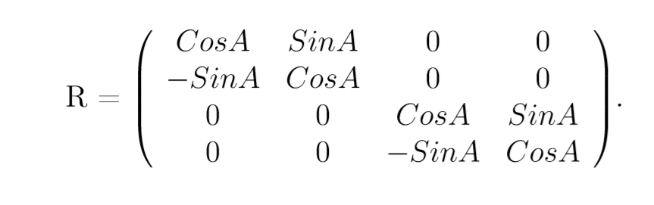
Алгоритм поворота четырехмерной фигуры
Вращение задается с помощью матрицы поворота для четырехмерного пространства. Для вращения вокруг плоскостей X0Y и Z0W она выглядит следующим образом:
фото
где угол A - это обычный угол, зависящий от времени исполнения программы.то
Поэтому для поворота вершины на угол A, необходимо умножить вектор вершины на матрицу поворота.
фото
Высшая школа экономики, Москва, 2020
Савинов М.Г., БПИ-194, курсовая работа, Визуализатор трехмерной проекции четырехмерно тела 2020

Slide 8
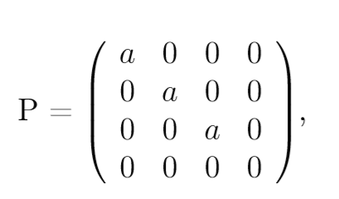
Алгоритм проектирования тессеракта на трехмерное пространство
Для проектирования тессеракта на трехмерное пространство используется матрица проекции, которая имеет вид:
фото
где a вычисляется по формуле 1/(lw −w) (lw - расстояние,
на котором точка зрения (в этой же точке находится источник света)
располагается в четырехмерном пространстве на оси w,
а w - четвертая координата рассматриваемой вершины).
При изменении lw изменяются размеры внешнего куба проекции к
внутреннему. Для лучшей реализации проекции тессеракта
подходит формула 5/(4−w).
Высшая школа экономики, Москва, 2020
Савинов М.Г., БПИ-194, курсовая работа, Визуализатор трехмерной проекции четырехмерно тела 2020

Slide 9
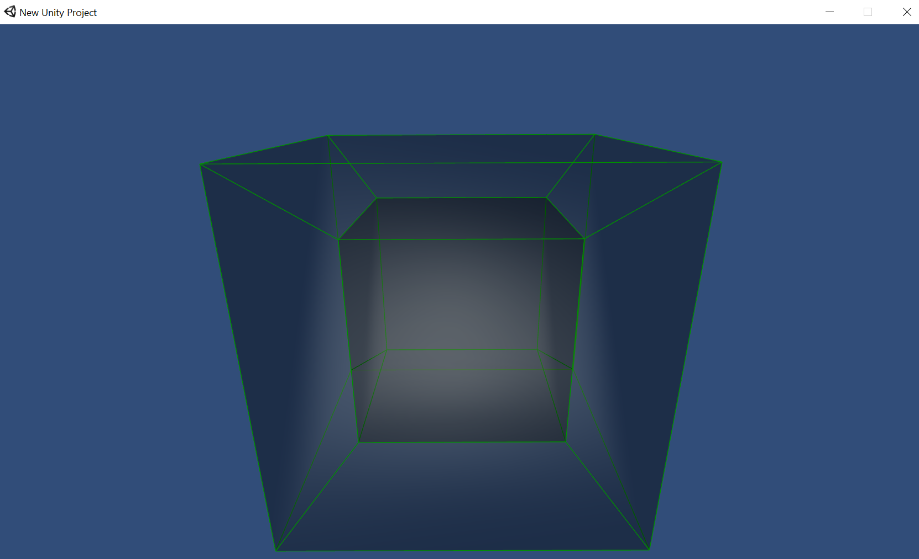
Алгоритм проектирования тессеракта на трехмерное пространство
Для получения проекций четырехмерных вершин на трехмерное пространство достаточно просто умножить вектор, состоящий из координат X, Y, Z четырехмерной вершины, преобразованной с помощи матрицы поворота, на полученную матрицу проекций. Затем рассчитываются нормали(см. следующий слайд) к каждой грани (заданной 4-мя вершинами). Граням и ребрам проекции присваиваются грани и ребра, заданные в программе.
фото
фото
Высшая школа экономики, Москва, 2020
Савинов М.Г., БПИ-194, курсовая работа, Визуализатор трехмерной проекции четырехмерно тела 2020

Slide 10
Алгоритм расчета нормалей
Берутся любые 3 вершины a, b, c, из них получаем 2 вектора
v0 = b-a и v1 = c-a, нормаль к грани равняется векторному
произведению векторов v0 и v1.
Затем по известным нормалям к граням вычисляются нормали
к образующим грани вершинам, они нормализуются до длины 1.
фото
фото
Высшая школа экономики, Москва, 2020
Савинов М.Г., БПИ-194, курсовая работа, Визуализатор трехмерной проекции четырехмерно тела 2020

Slide 11



ТЕХНОЛОГИИ И ИНСТРУМЕНТЫ РЕАЛИЗАЦИИ
Среда разработки Visual studio 2019
фото
Язык программирования C#
фото
Платформа пользовательского интерфейса Unity3D
фото
Высшая школа экономики, Москва, 2020
Савинов М.Г., БПИ-194, курсовая работа, Визуализатор трехмерной проекции четырехмерно тела 2020

Slide 12
ОСНОВНЫЕ РЕЗУЛЬТАТЫ РАБОТЫ
Были изучены четырехмерные тела.
Были изучены основы работы с Unity 3D.
Был создан четырехмерный гиперкуб – тессеракт.
Был реализован алгоритм вращения четырехмерной фигуры вокруг некоторых плоскостей.
Был реализован алгоритм проектирования четырехмерной фигуры на трехмерное пространство.
Была разработана техническую документацию.
фото
фото
фото
Высшая школа экономики, Москва, 2020
Савинов М.Г., БПИ-194, курсовая работа, Визуализатор трехмерной проекции четырехмерно тела 2020

Slide 13
Пути дальнейшей работы
Возможные пути дальнейшего развития:
фото
Создание трехмерных проекций других четырехмерных фигур.
Другие способы реализации проекции тессеракта, помимо диаграммы Шлегеля.
Использование кватернионов для вращения проекции.
фото
Высшая школа экономики, Москва, 2020
Савинов М.Г., БПИ-194, курсовая работа, Визуализатор трехмерной проекции четырехмерно тела 2020

Slide 14
СПИСОК ИСПОЛЬЗОВАННЫХ ИСТОЧНИКОВ
1) Документация по Unity[Электронный ресурс] //URl:https:/docs.unity3d.com/Manual(Дата обращения:10.05.2020, режим доступа: свободный).
2) Лурье А. И. Аналитическая механика. — М.:Физматлит. — 1961. — 824 с.
3) Кочин Н.Е. Векторное исчисление и начала тензорного исчисления. АН СССР: Изд-во «НАУКА», М. 1965.
4) Дужин С., Рубцов В. Четырехмерный куб // Квант. — 1986. — № 6. — С. 3—7.
фото
фото
Высшая школа экономики, Москва, 2020
Савинов М.Г., БПИ-194, курсовая работа, Визуализатор трехмерной проекции четырехмерно тела 2020

Slide 15

Савинов Максим Геннадьевич,
mgsavinov@edu.hse.ru
Москва - 2020

